Slide 1





KAREN MARISOL MARTÍNEZ REYES
III SEMESTRE
ESCUELA NORMAL DE EDUCACIÓN PREESCOLAR

Slide 2

KAREN MARISOL MARTÍNEZ REYES
III SEMESTRE
ESCUELA NORMAL DE EDUCACIÓN PREESCOLAR

Slide 3
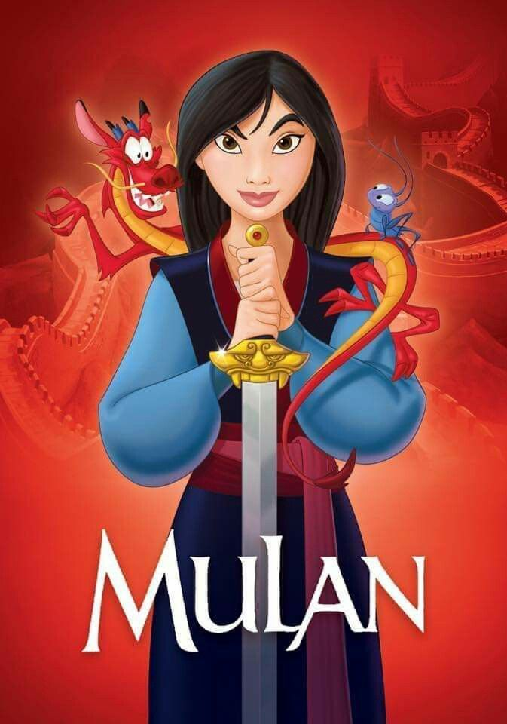

Slide 4
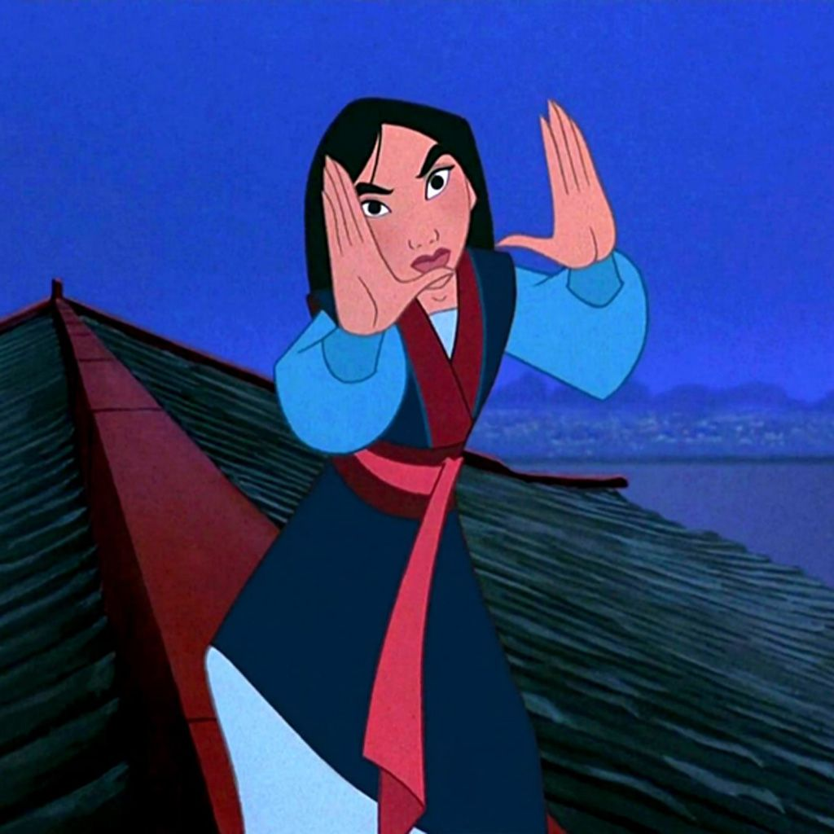
Hubo una vez una princesa muy valiente llamada Mulán. A esta preciosa niña le encantaba salir a pasear acompañada de su lindo perrito. Una de sus grandes pasiones era pasar largas horas estudiando libros, que poseía dentro de la biblioteca de su gran Palacio Real. Ella adoraba aprender, sobre todo naturaleza, historia, lenguaje y matemáticas.
Una bella mañana de otoño se escuchó un terrible estruendo.

Slide 5
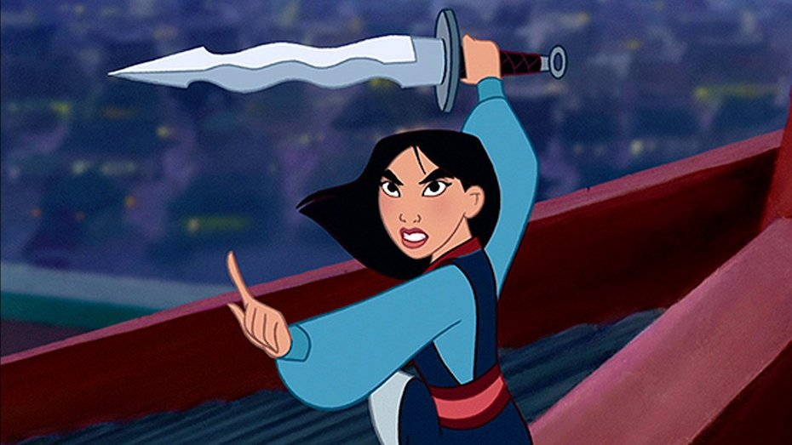
- ¡Oh, que horror! - dijo Mulán
Cientos de hombres traspasaban la gran Muralla China llegando hasta la zona donde se encontraba aquella niña. Los guerreros de ambos bandos gritaban enfurecidos con las espadas en mano levantadas hacia arriba.
Mulán comenzó a luchar desesperadamente para que su pueblo no fuera totalmente asediado. Luchó y luchó hasta que no pudo más y cansada calló desvanecida en el suelo.

Slide 6
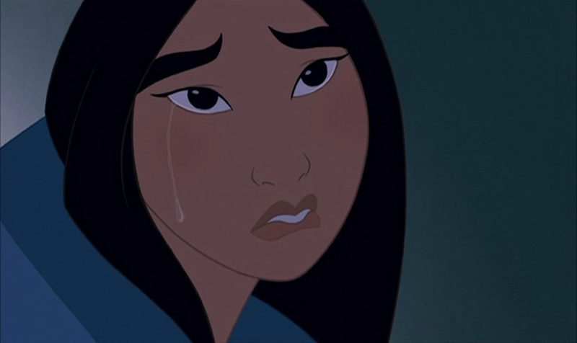
De repente, una gran pregunta invadió la cabeza de aquella princesa valiente:
¿por qué su hermoso pueblo era atacado? ¿quizás porque tenían ideas, pensamientos y costumbres muy diferentes a los que poseía su pueblo? Entonces, ocurrió algo no esperado. Vio como una espesa bruma blanca salía de todas partes flotando a su alrededor. Asustada, gritó fuertemente...

Slide 7
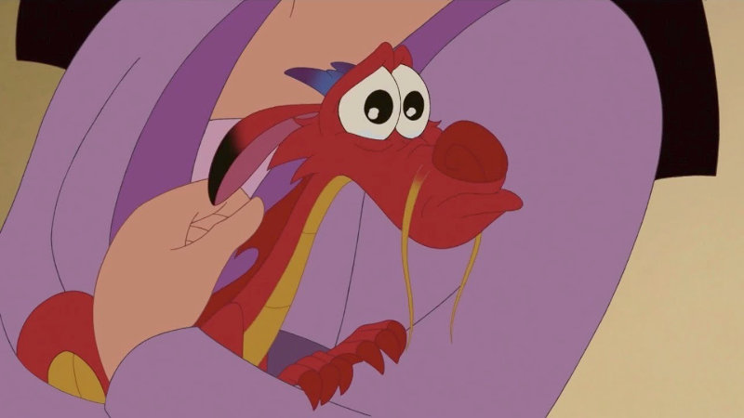
- ¡Mulán! ¡Mulán! Despierta - dijo su prima pequeña exaltada.
- ¿Qué ocurre? murmuró Mulán, que arrascaba su cabeza constantemente.
- Mulán, estábamos jugando con las espadas de madera y de pronto resbalaste y ¡has caído al suelo! ¡Me has asustado mucho! - dijo su prima exaltada.
Mulán se incorporó levantándose poco a poco, y moviendo suavemente la cabeza pudo comprobar que su espada era de madera, tal como le había dicho su prima, y que aquella dura batalla sólo era un sueño que sólo una valiente guerrera como ella, podía tener. Y colorín colorado este cuento se ha acabado.

Slide 8
